Slide 1

VY_32_INOVACE_PŘZOO.08
Autor: Mgr. Jitka Žejdlíková
Datum vytvoření: leden 2012
Ročník: 7.
Vzdělávací oblast: Člověk a příroda
Vzdělávací obor: Přírodopis
Tematický okruh: Biologie živočichů
Téma: Ptáci
Autorem materiálu a všech jeho částí, není-li uvedeno jinak, je Mgr. Jitka Žejdlíková

Slide 2
Test – souhrnné opakování
1. Jak jsou ptáci přizpůsobeni životu ve vodě?
2. Jaké ptáky chová člověk pro svou potřebu a
jaký užitek mu poskytují?
3. Popiš péči o mláďata u tučňáků.
4. Roztřiď sovy a dravce:
puštík, jestřáb, výr, kalous, káně, poštolka
5. Jak to, že se mohou šplhavci rychle pohybovat
po stromech?

Slide 3
6. Doplň: Krade jako…….
Má vlasy jako ……
….. k …….. sedá
7. Vysvětlete, proč nelze nalézt kukaččí hnízdo?
8. Spoj správné dvojice
straka lesní
konipas polní
koroptev obecná
káně bílý
.

Slide 4
Poznávací test

Slide 5
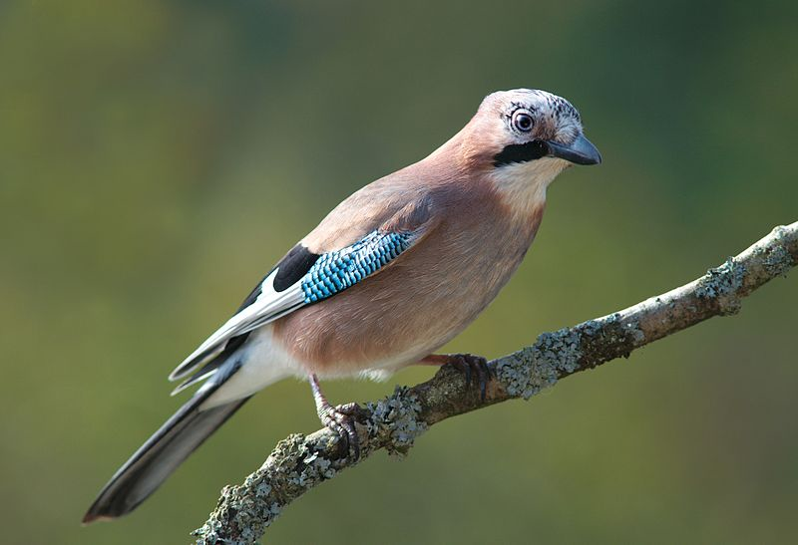
1.

Slide 6
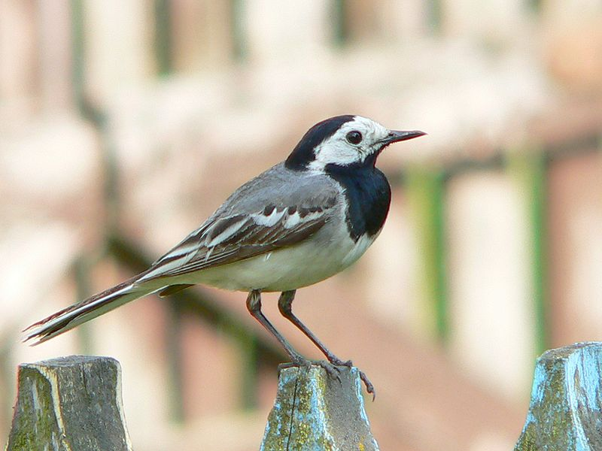
2.

Slide 7
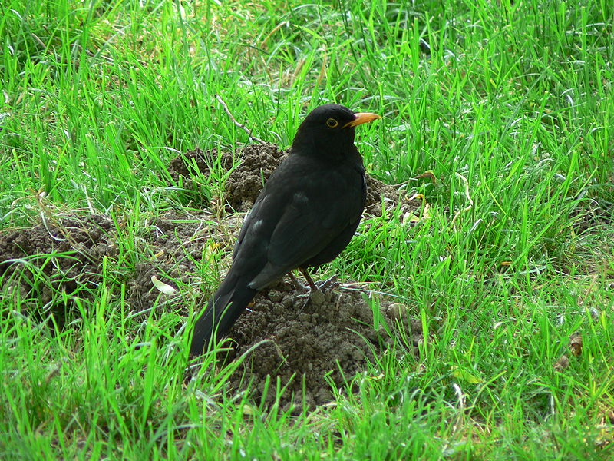
3.

Slide 8
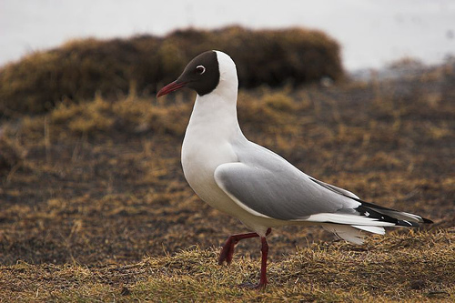
4.

Slide 9
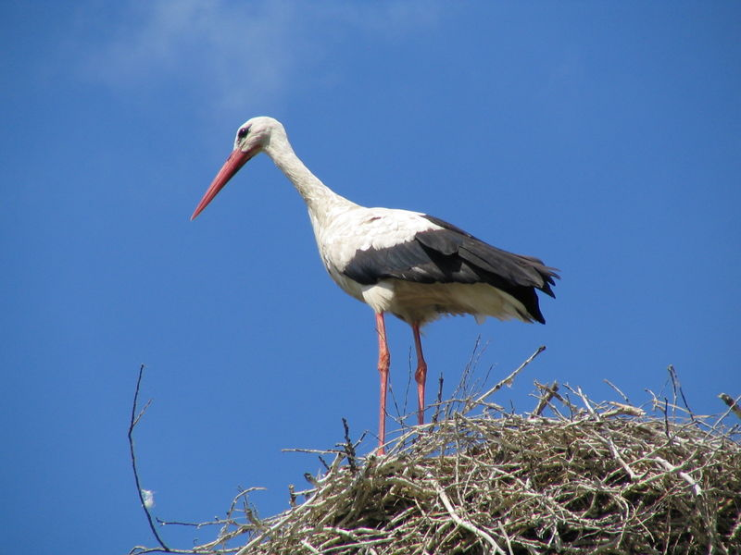
5.

Slide 10
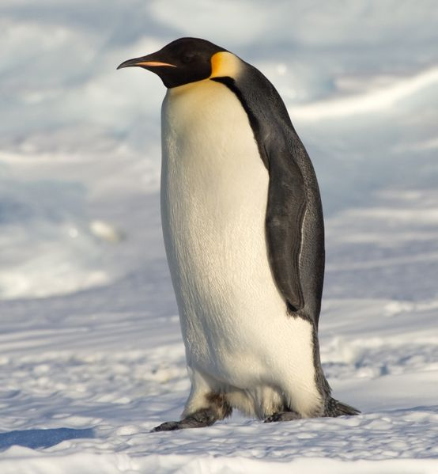
6.

Slide 11
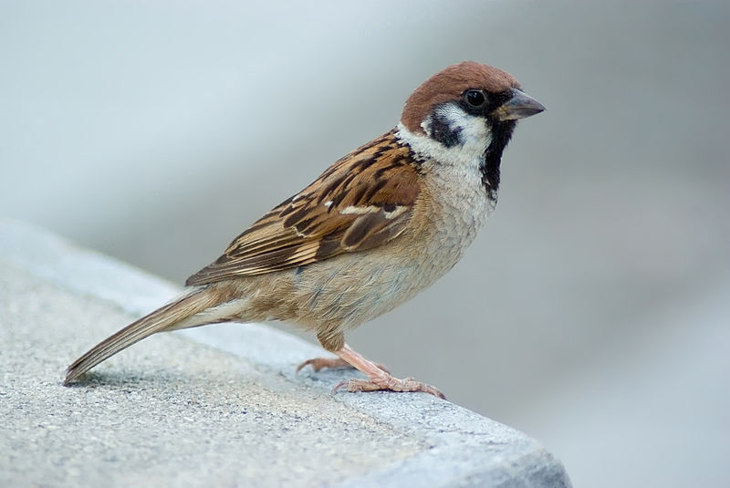
7.

Slide 12
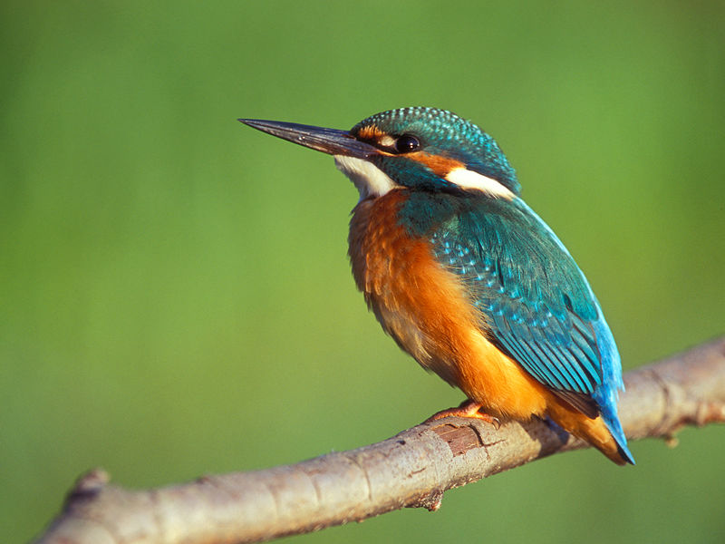
8.

Slide 13
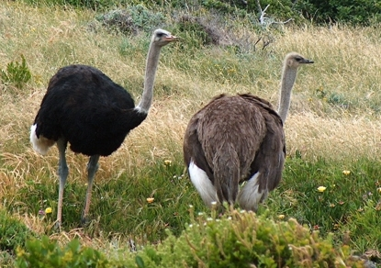
9.

Slide 14
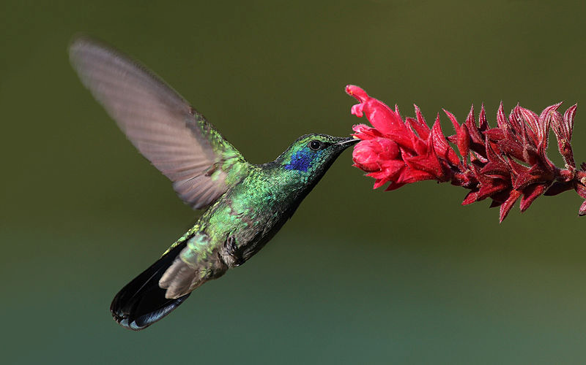
10.

Slide 15
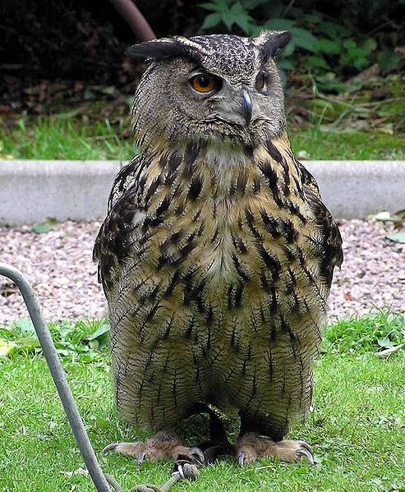
11

Slide 16
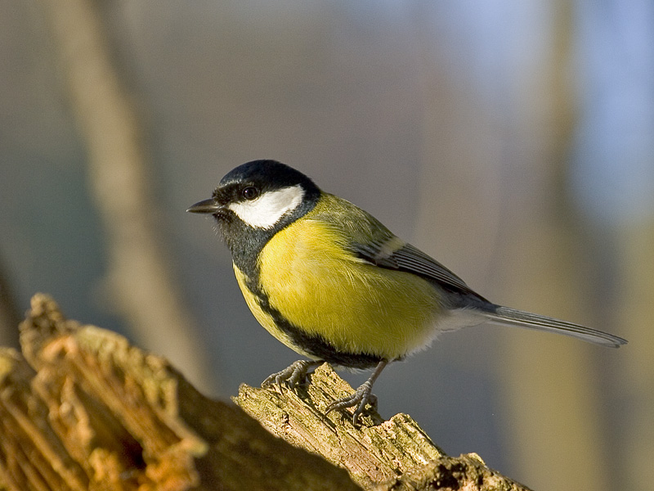
12.

Slide 17
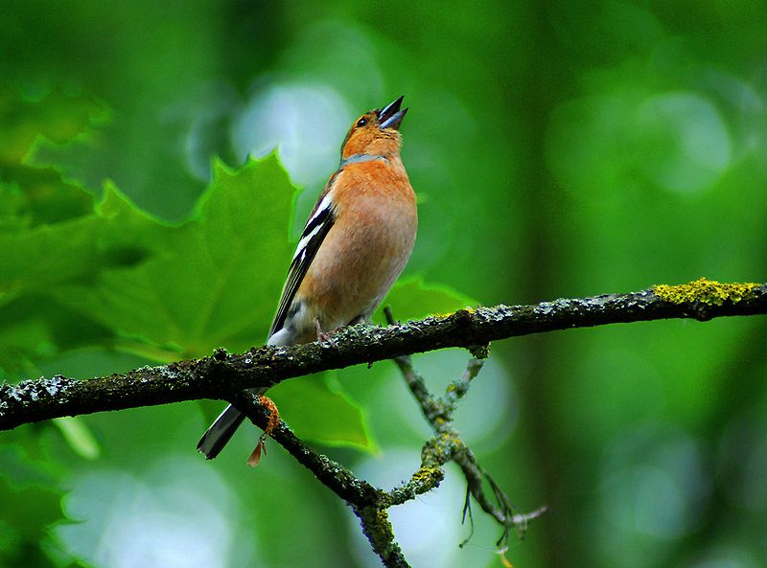
13.

Slide 18
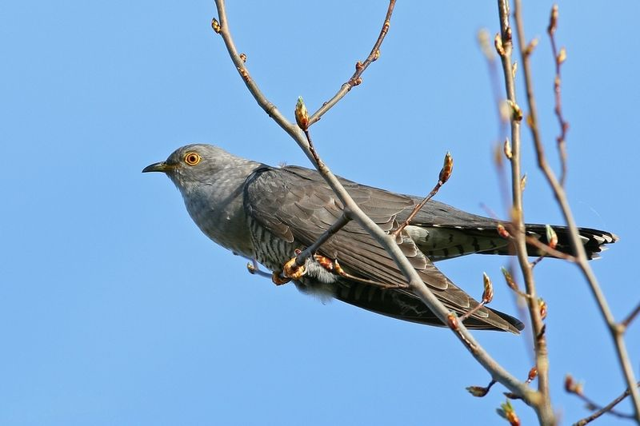
14.

Slide 19
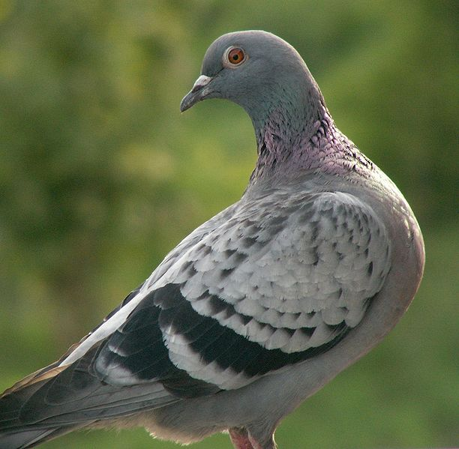
15.

Slide 20
Použité obrázky
1. [cit. 2012-01-11], autor Luc Viatour. Dostupný pod licencí Creative Commons na www: http://cs.wikipedia.org/wiki/Soubor:Garrulus_glandarius_1_Luc_Viatour.jpg
2. [cit. 2012-01-11], autor Artur Mikołajewski. Dostupný pod licencí Creative Commons na www: http://cs.wikipedia.org/wiki/Soubor:Motacilla_alba_alba.JPG
3. [cit. 2012-01-11], autor Olaf Mertens. Dostupný pod licencí Creative Commons na www: http://cs.wikipedia.org/wiki/Soubor:Turdus_merula_050529.jpg
4. [cit. 2012-01-11], autor Ómar Runólfsson. Dostupný pod licencí Creative Commons na www: http://cs.wikipedia.org/wiki/Soubor:Black-headed_Gull_-_Larus_ridibundus_-_Hettum%C3%A1fur.jpg
5. [cit. 2012-01-11], autor Dominik Ryba. Dostupný pod licencí Creative Commons na www: http://cs.wikipedia.org/wiki/Soubor:White_Stork_(Ciconia_ciconia).jpg
6. [cit. 2012-01-11], autor Samuel Blanck. Dostupný pod licencí Creative Commons na www: http://cs.wikipedia.org/wiki/Soubor:Emperor_Penguin_Manchot_empereur.jpg
7. [cit. 2012-01-11], autor Laitche. Dostupný pod licencí Creative Commons na www: http://cs.wikipedia.org/wiki/Soubor:Tree_Sparrow_August_2007_Osaka_Japan.jpg
8. [cit. 2012-01-11], autor Lukasz Lukasik. Dostupný pod licencí Creative Commons na www: http://cs.wikipedia.org/wiki/Soubor:Alcedo_atthis_2_(Lukasz_Lukasik).jpg
9. [cit. 2012-01-11], autor Andrew massyn. Dostupný pod licencí Creative Commons na www: http://cs.wikipedia.org/wiki/Soubor:Ostriches_cape_point_cropped.jpg
10. [cit. 2012-01-11], autor Laitche. Dostupný pod licencí Creative Commons na www: http://cs.wikipedia.org/wiki/Soubor:Colibri-thalassinus-001-edit.jpg

Slide 21
11. [cit. 2012-01-11], autor Arpingstone. Dostupný pod licencí Creative Commons na www: http://cs.wikipedia.org/wiki/Soubor:Eagle.owl.arp.750pix.jpg
12 .[cit. 2012-01-11], autor Sławek Staszczuk . Dostupný pod licencí Creative Commons na www: http://cs.wikipedia.org/wiki/Soubor:Parus_major_m.jpg
13. [cit. 2012-01-11], autor Alexander Boden. Dostupný pod licencí Creative Commons na www: http://cs.wikipedia.org/wiki/Soubor:Fringilla_coelebs_-singing_-on_branch-8.jpg
14. [cit. 2012-01-11], autor Tim Peukert. Dostupný pod licencí Creative Commons na www: http://cs.wikipedia.org/wiki/Soubor:Kuckuck_(Cuculus_canorus)_by_Tim_Peukert.jpg
15. [cit. 2012-01-11], autor Ameerah. Dostupný pod licencí Creative Commons na www: http://cs.wikipedia.org/wiki/Soubor:Go%C5%82%C4%85b1.jpg

Slide 22
Metodika
Test slouží k závěrečnému opakování tematického celku Ptáci, zaměřený na poznávání jednotlivých druhů ptáků. Je vhodné otázky nakopírovat jednotlivým žákům a jako přílohu promítat v další fázi testu připravenou prezentaci určenou k poznávání vybraných druhů ptáků.

Slide 23
Řešení testu
1. Plovací blána, nesmáčivé peří, vrstva podkožního tuku
2. Husa a kachna domácí – pro maso, peří, vejce
3. Vajíčko snese samice a předá ho samci, který o něho pečuje. Nosí ho na svých nohách přikryté vlastním kožním záhybem.
4. sovy: puštík, výr, kalous dravci: jestřáb, káně, poštolka
5. Tři prsty směřují dopředu a jeden silnější dozadu
6. Krade jako straka, Má vlasy jako havran, vrána k vráně sedá
7. Kukačka hnízdo nestaví, využívá hnízda cizích ptáků.
8. Straka obecná, konipas bílý, koroptev polní, káně lesní

Slide 24
Řešení poznávačky
1. Sojka obecná
2. Konipas bílý
3. Kos černý
4. Racek chechtavý
5. Čáp bílý
6. Tučňák císařský
7. Vrabec obecný
8. Ledňáček říční
9. Pštros
10. Kolibřík
11. Výr velký
12. Sýkora koňadra
13. Pěnkava obecná
14.Kukačka obecná
15. Holub hřivnáč

